Slide 1
臺灣2050 淨零排放政策之介紹(1/4)
周志隆 助理教授
國立臺灣科技大學管理學院

Slide 2
大綱
What
何謂淨零排放
溫室氣體的來源與種類
淨零排放的目標和意義
淨零排放與SDGs、ESG之關係

Slide 3
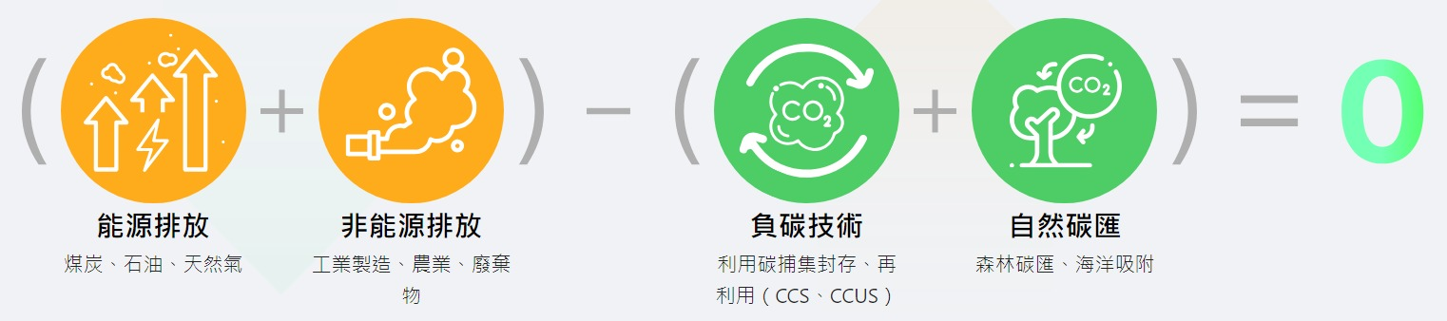
何謂淨零排放
淨零排放乃一段時間內的國家、企業、組織等將其人為產生的溫室氣體最小化，並透過負碳技術和自然碳匯來達到相互抵消使其為「零」或低於零。
淨零排放概念示意；圖片來源：經濟部淨零辦公室

Slide 4
溫室氣體的來源與影響
根據我國《氣候變遷因應法》所定義之溫室氣體具有七種：
溫室氣體 | 來源 | 臺灣排放量
二氧化碳(CO2) | 燃燒化石燃料(煤、石油、天然氣)、森林砍伐和土地利用變化等。 | 95.28%
甲烷(CH4) | 油田和天然氣開採、牲畜消化過程、垃圾填埋、生物資解、水稻田等。 | 1.67%
氧化亞氮(N2O) | 農業(化肥使用、動物排泄)、工業過程、燃燒生物資料、廢棄物處理等。 | 1.71%
資料來源：國家發展委員會等(2022)。

Slide 5
溫室氣體的來源與影響
根據我國《氣候變遷因應法》所定義之溫室氣體具有七種：
溫室氣體 | 來源 | 臺灣排放量
氫氟碳化物(HFCs) | 工業生產，用作制冷劑、絕緣劑等。 | 0.36%
全氟碳化物(PFCs) | 半導體製造、冶鋁、太陽能電池生產等。 | 0.49%
六氟化硫(SF6) | 電力工業中的絕緣體、金屬冶煉過程等。 | 0.33%
三氟化氮(NF3) | 半導體製造和太陽能電池製造等高科技工業，用於清潔和製程氣體的一種。 | 0.16%
資料來源：國家發展委員會等(2022)。

Slide 6
淨零排放的目標和意義
淨零 排放
產業
生活
社會
能源
總目標：2050年達到真正的「淨零排放」。
我國在淨零排放上分別針對能源面、產業面、生活面、社會面分別提出子目標來構成整體政策之願景。

Slide 7
淨零排放的目標和意義
能源面：
提高我國自產能源、減少進口依賴。
進口能源依存度由現行97.4%，至2050年能減至50%以下。
產業面：
持續發展綠電，帶動我國綠能產業發展。
發揮我國資通訊科技(ICT)優勢，打造更高效、減碳、智慧之製程。

Slide 8
淨零排放的目標和意義
生活面：
提升民眾對於氣候變遷和淨零排放之認知。
從食衣住行各方面帶動民眾落實低碳生活。
社會面：
各層面著手進行淨零排放轉型的過程中有可能會有衝突、矛盾之處須進行協調溝通。
執行各種轉型方案時應通盤考量來釐清輕重緩急。

Slide 9
淨零排放與SDGs、ESG之關係
項目 | SDGs | ESG | Net zero emissions
名稱 | 永續發展目標 | 環境、社會、公司治理 | 淨零排放
構面 | 17項目標、 169項子目標。 | 3項。 | 著重ESG當中「E」 (環境)構面。
範圍 | 涵蓋社會、經濟、平等、教育、健康、性別、環境、產業等多個面向。 | 環境、社會、治理 | 環境
對象 | 全球所有人、團體、組織、機構等。 | 聚焦企業。 | 以企業為主。
資料來源：本文彙整。

Slide 10
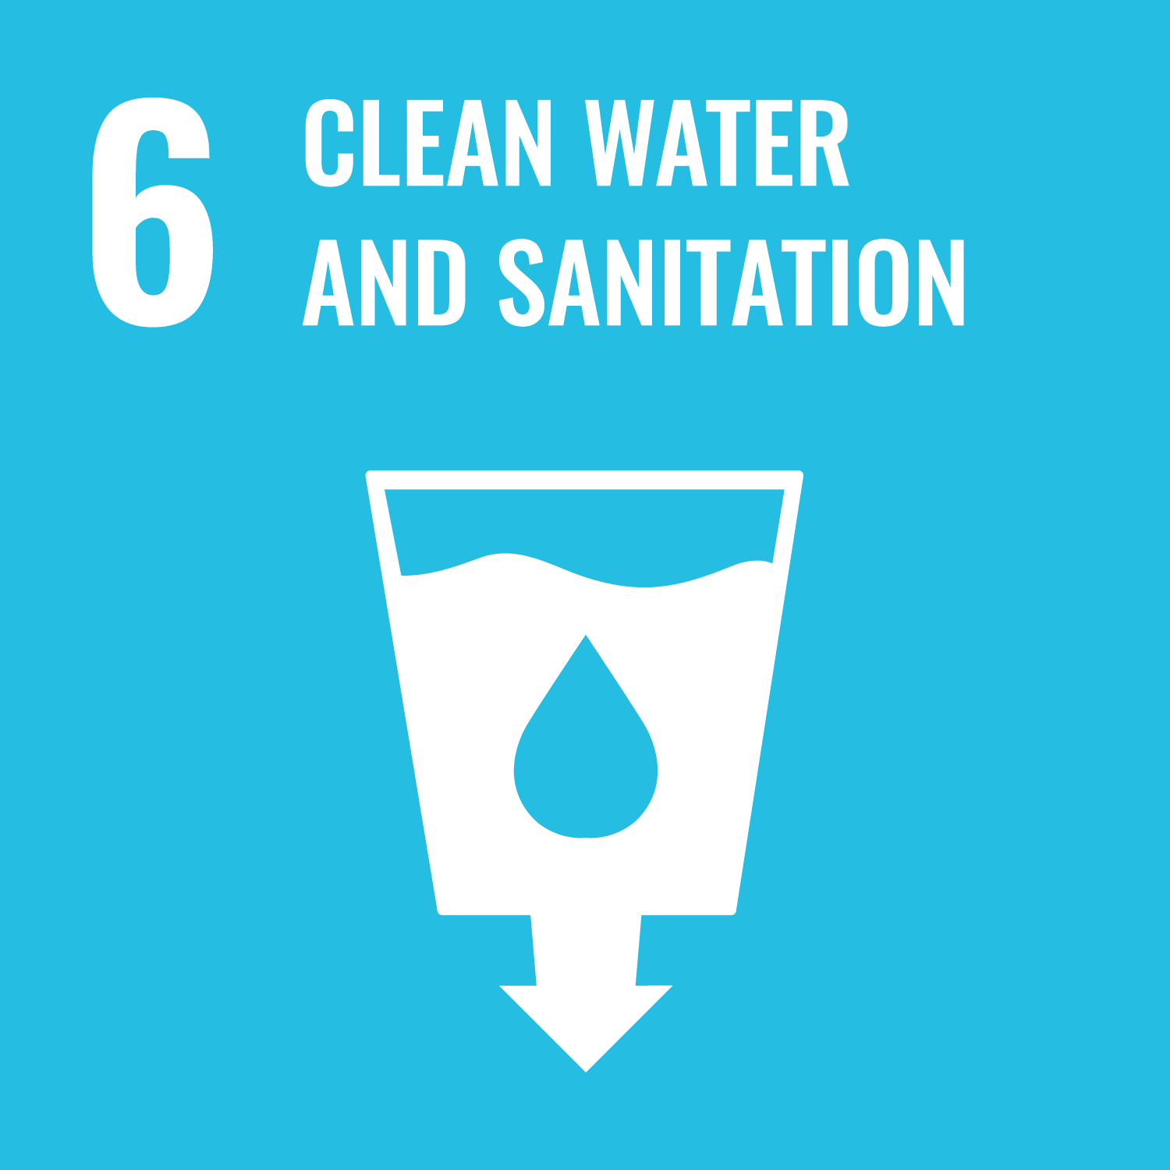
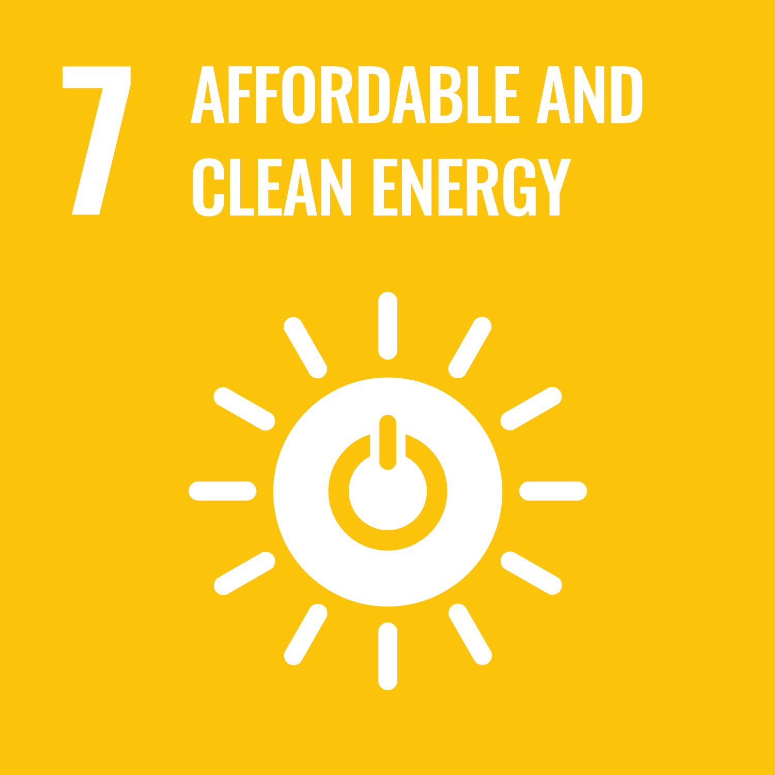

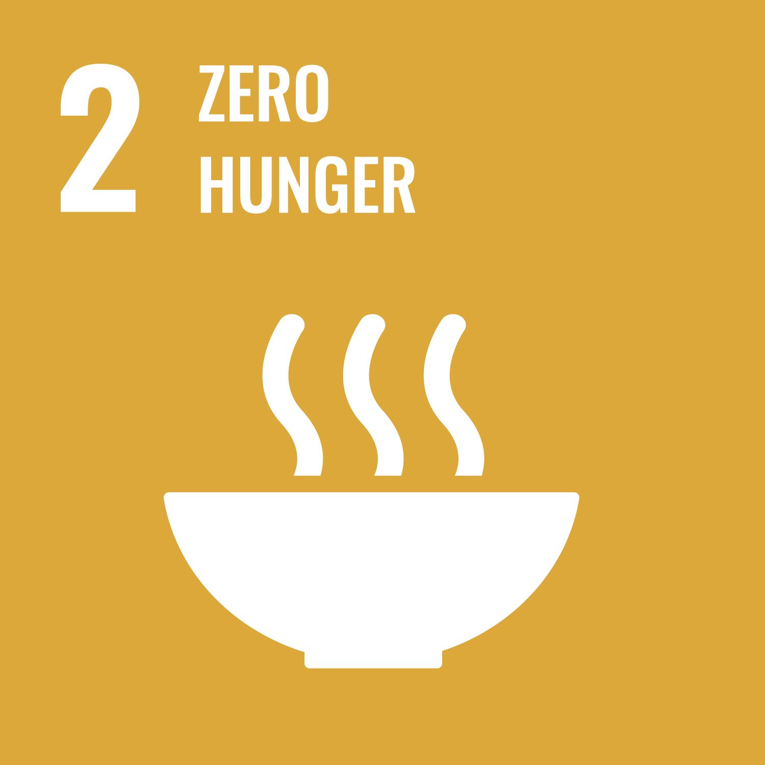




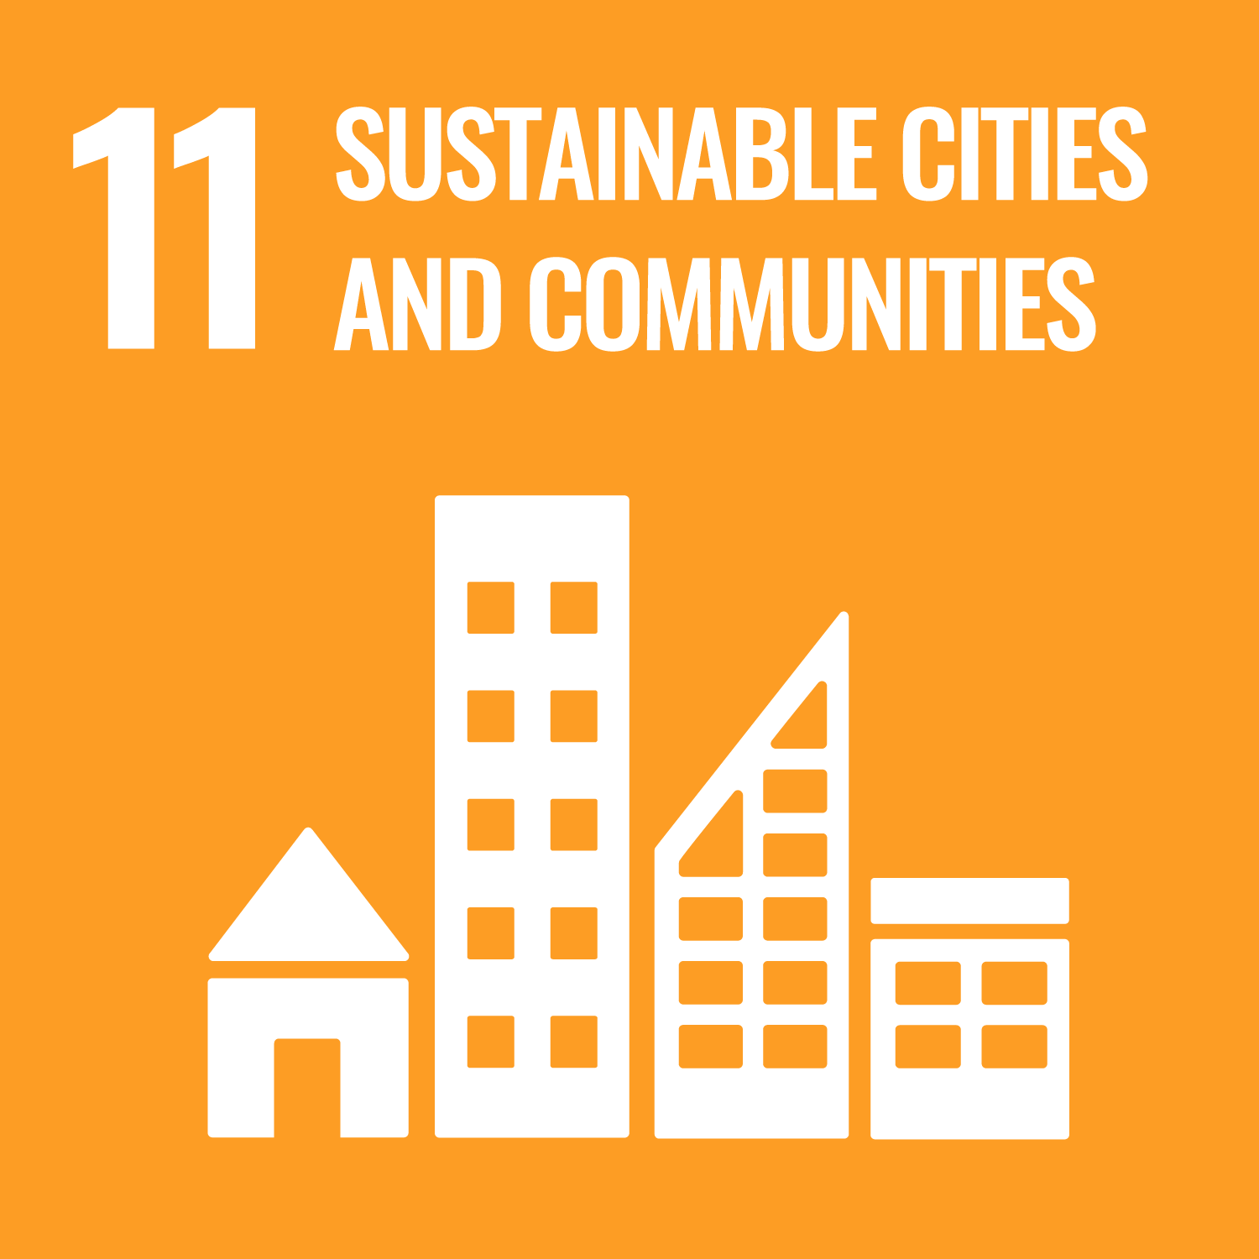

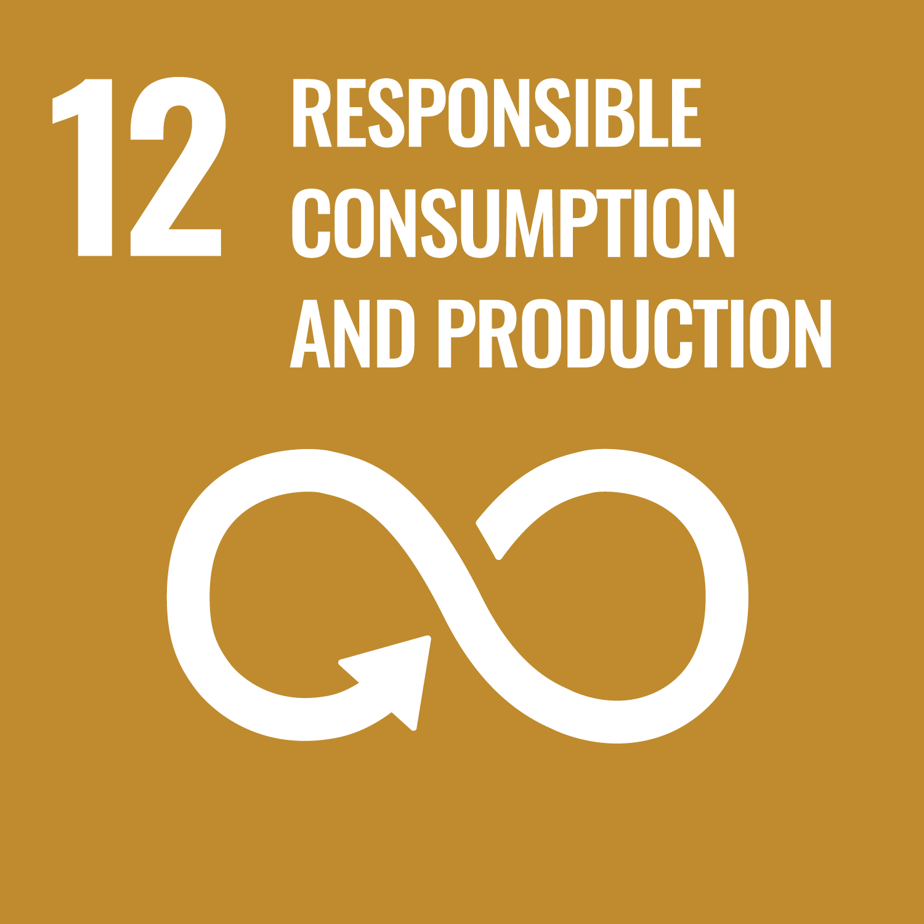
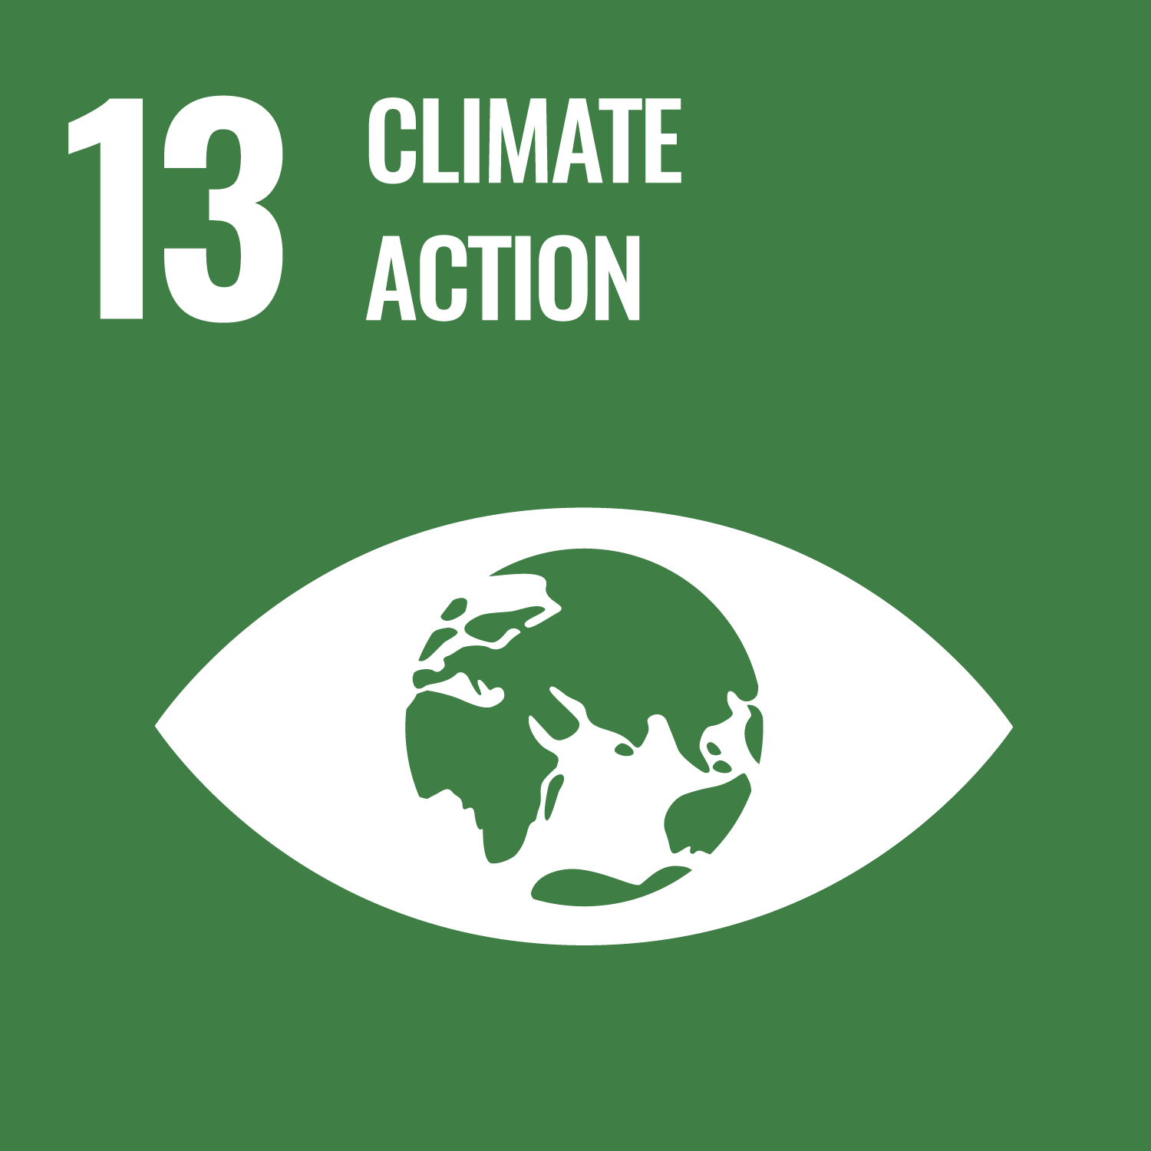
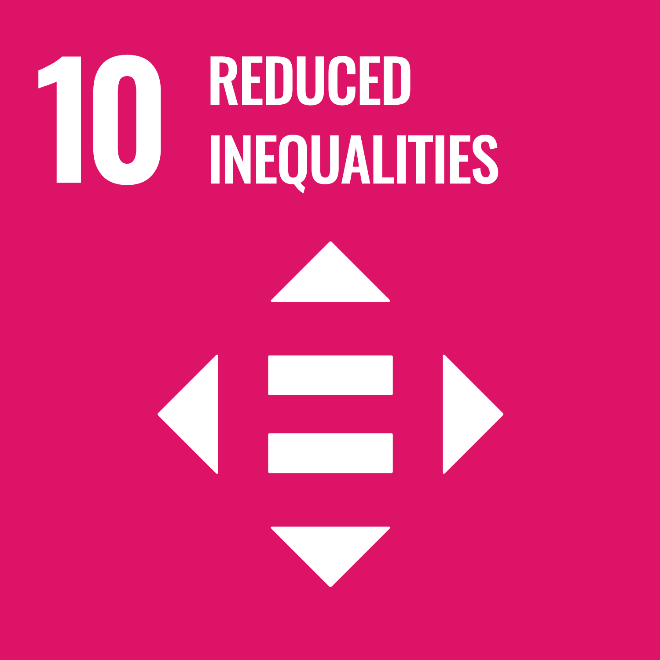
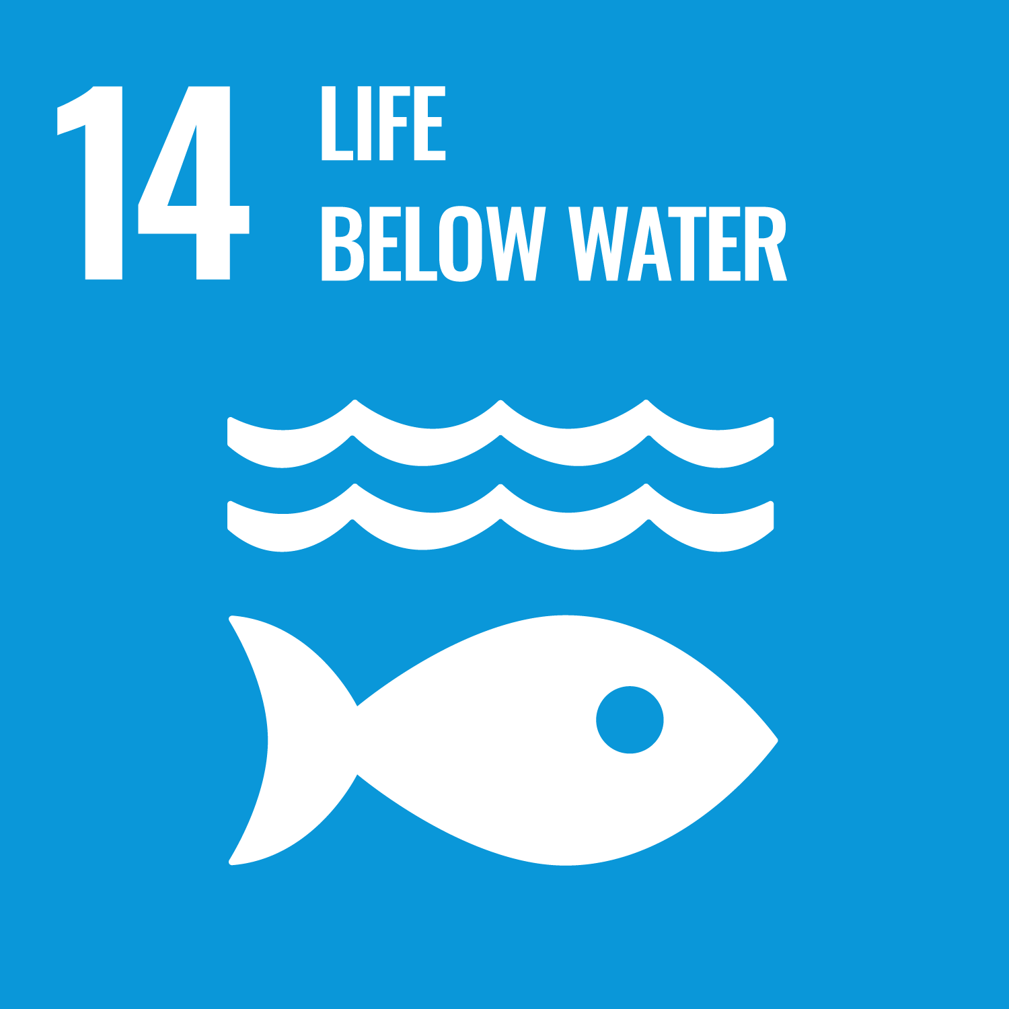



淨零排放與SDGs、ESG之關係
資料來源：
Joh. Berenberg, Gossler & Co. KG (2018)。
環境(E)
社會(S)
公司治理(G)
淨零排放

Slide 11
參考文獻
國家發展委員會、行政院環境保護署、經濟部、科技部、交通部、內政部、行政院農業委員會、金融監督管理委員會(2022)。臺灣2050淨零排放路徑及策略總說明。https://www.ndc.gov.tw/Content_List.aspx?n=DEE68AAD8B38BD76
經濟部淨零辦公室(無日期)。認識淨零排放[圖片]。https://www.go-moea.tw/#know
Joh. Berenberg, Gossler & Co. KG (2018). A BERENBERG ESG OFFICE STUDY: Understanding the SDGs in sustainable investing. https://www.berenberg.de/fileadmin/web/asset_management/news/esg-news/SDG_understanding_SDGs_in_sustainable_investing.pdf

